Slide 1
情報基礎Ａ 第13週 VBAプログラミング VBAの基本文法７・実際のデータ処理
徳山 豪
東北大学情報科学研究科
システム情報科学専攻
情報システム評価学分野

Slide 2
統計 カウンターを複数個使う
注意：カウンターの初期化場所

Slide 3
合格と不合格の統計
data2.xlsm
Sub toukei_gouhi()
Dim i As Integer
Dim goukaku As Integer
Dim fugoukaku As Integer
Worksheets("成績").Activate
goukaku = 0
fugoukaku = 0
For i = 3 To 102 step 1
If Cells( i , 15 ) = "合格" Then
goukaku = goukaku + 1
ElseIf Cells( i , 15 ) = "不合格" Then
fugoukaku = fugoukaku + 1
End If
Next i
Worksheets("統計").Cells(12, 2) = goukaku
Worksheets("統計").Cells(13, 2) = fugoukaku
End Sub
行 : i
データを読み込む
シート：成績
結果を出力する
シート：統計
シート“成績”の１００人分の合否判定結果の統計をシート“統計”のセールB12とB13にそれぞれ出力するプログラム
データ読み込む範囲
シート“成績”O3～O102
結果を出力
シート“統計”
カウンターの変数2つを用意
合格のカウンター ： goukaku
不合格のカウンター ： fugoukaku

Slide 4
評価値の統計
シート“成績”の１００人分の6科目の成績値(秀、優、良、可、不可)判定結果の統計をシート“統計”のセルB４～G8にそれぞれ出力するプログラム
データ読み込む範囲
シート“成績”H3～M102
結果を出力
シート“統計”B4～G8
カウンターの変数5つを用意
秀のカウンター : a
優のカウンター : b
良のカウンター : c
可のカウンター : d
不可のカウンター : f

Slide 5
データを読み込む
シート：成績
結果を出力する
シート：統計
data2.xlsm
For i = 3 To 102 step 1
If Cells( i , j ) = "秀" Then
a = a + 1
ElseIf Cells( i , j ) = "優" Then
b = b + 1
ElseIf Cells( i , j ) = "良" Then
c = c + 1
ElseIf Cells( i , j ) = "可" Then
d = d + 1
ElseIf Cells( i , j ) = "不可" Then
f = f + 1
End If
Next i
Worksheets("統計").Cells( 4 , j – 6 ) = a
Worksheets("統計").Cells( 5 , j – 6 ) = b
Worksheets("統計").Cells( 6 , j – 6 ) = c
Worksheets("統計").Cells( 7 , j – 6 ) = d
Worksheets("統計").Cells( 8 , j – 6 ) = f
Next j
End Sub
行 : i
Sub toukei_hyoka()
Dim i As Integer
Dim j As Integer
Dim a As Integer
Dim b As Integer
Dim c As Integer
Dim d As Integer
Dim f As Integer
Worksheets("成績").Activate
For j = 8 To 13 step 1
a = 0
b = 0
c = 0
d = 0
f = 0
列 : j

Slide 6
プロシージャの呼び出し
プロシージャを別のプロシージャから呼び出す
今まで作成したプロシージャ
Sub goukei_6kamoku()
Sub hyouka_6kamoku()
Sub kojin_heikin()
Sub toukei_gouhi()
Sub toukei_hyoka()
5つのプロシージャを計5回実行する代わりに一つの新しいプロシージャを作り呼び出しを行う

Slide 7
プロシージャの呼び出し
Sub myseiseki()プロシージャの中に呼び出したいプロシージャを記述
5つのプロシージャが順番に実行される
Call プロシージャ名
Sub myseiseki()
Call goukei_6kamoku
Call hyouka_6kamoku
Call kojin_heikin
Call toukei_gouhi
Call toukei_hyoka
End Sub

Slide 8
実際のデータ処理
ファイル20個を一括処理する

Slide 9
データのダウンロードと準備
「成績データ3」をダウンロードして下さい
ファイル名：H27.zip
データの概要
平成27年度の成績データ
科目
国語，英語，数学，歴史，公民，理科
20クラス
1クラス 100人の成績
合計 2000人の成績
データファイル
1組（class1.xlsx） ～20組（class20.xlsx）の20個のエクセルデータ
シート：成績，統計
集計用ファイル ： seiseki.xlsx
シート：平成21年
データの解凍
H27.zipを解凍し「H27」フォルダを「演習」フォルダにコピーする

Slide 10
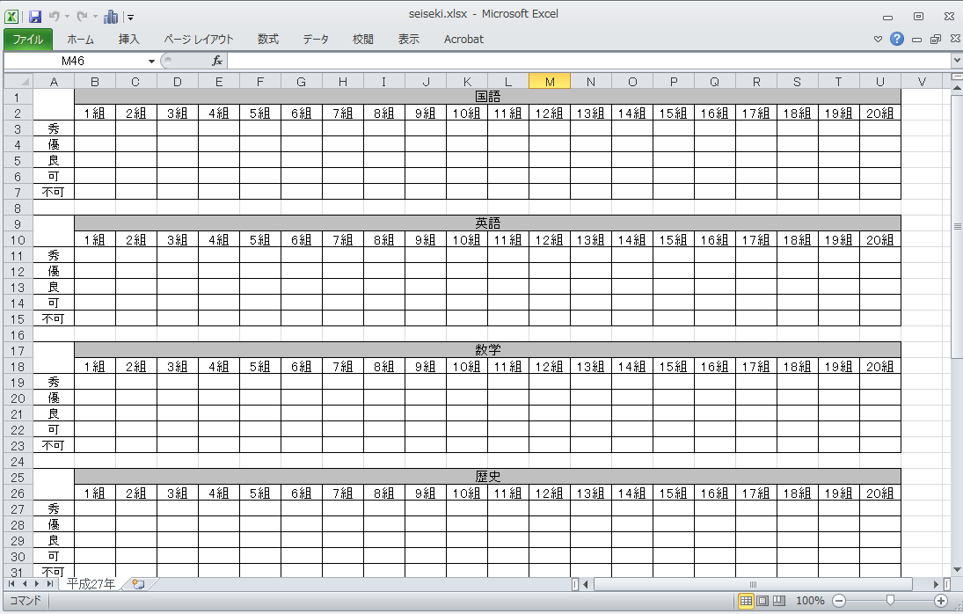
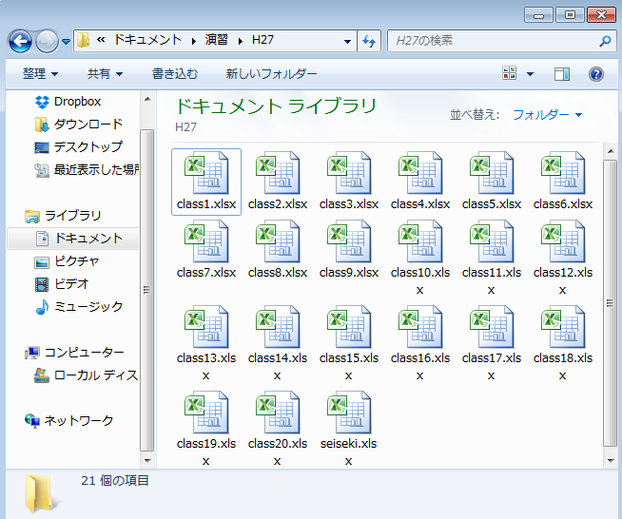
データファイル20個と集計ファイル

Slide 11
演習
1組～20組までの２０クラスの成績処理
プログラムは引き続き“data2.xlsx”で作成
各データファイルに下記の5つの処理
Sub goukei_6kamoku()
Sub hyouka_6kamoku()
Sub kojin_heikin()
Sub toukei_gouhi()
Sub toukei_hyoka()
プロシージャ名：seiseki()
20クラス分の成績の統計をseiseki.xlsファイルにまとめる

Slide 12
ファイルの操作
openメソッド
20個のファイルを順番に開く
ファイルの名前の中の番号を変数として利用し繰り返し処理する
アクティブファイルの保存と終了
Workbooks.Open Filename:="class1.xlsx“
For i = 1 to 20 step 1
Workbooks.Open Filename:="class" & i & ".xlsx“
Next i
ActiveWorkbook.Save
ActiveWindow.Close

Slide 13
別のファイルの参照： 指定ファイルにデータをコピーする
現在開いているファイルの“統計”シートの国語が秀の人数をseiseki.xlsの“平成27年”シートの国語の“秀”の欄にコピーする
アクティブファイルの“統計”シートのセルB4をseiseki.xlsxのセルB3にコピーする
Workbooks("seiseki.xlsx").Worksheets("平成27年").Cells(3, 2)
= Worksheets("統計").Cells(4, 2)

Slide 14
Sub seiseki()
Dim k As Integer
Dim m As Integer
Dim n As Integer
Dim x As Integer
Workbooks.Open Filename:=“C:\VERDEUser\User\c52a0rlt\演習\H27\seiseki.xlsx”
For k = 1 To 20 step 1
Workbooks.Open Filename:="C:\VERDEUser\User\c52a0rlt\演習\H27\class" & k & ".xlsx"
Call goukei_6kamoku
Call hyouka_6kamoku
Call kojin_heikin
Call toukei_gouhi
Call toukei_hyoka
Call graph
Workbooks("seiseki.xlsx").Worksheets("平成27年").Cells(52 , k + 1) = Worksheets("統計").Cells(12 , 2)
Workbooks("seiseki.xlsx").Worksheets("平成27年").Cells(53 , k + 1) = Worksheets("統計").Cells(13 , 2)
x = 0
For m = 1 To 6 step 1
For n = 2 To 6 step 1
Workbooks("seiseki.xlsx").Worksheets("平成27年").Cells(n + 1 + x , k+ 1) = Worksheets("統計").Cells( n + 2 , m + 1 )
Next n
x = x + 8
Next m
ActiveWorkbook.Save
ActiveWindow.Close
Next k
Workbooks("seiseki.xlsx").Save
End Sub
data2.xlsm
各自のパスを記入してください

Slide 15
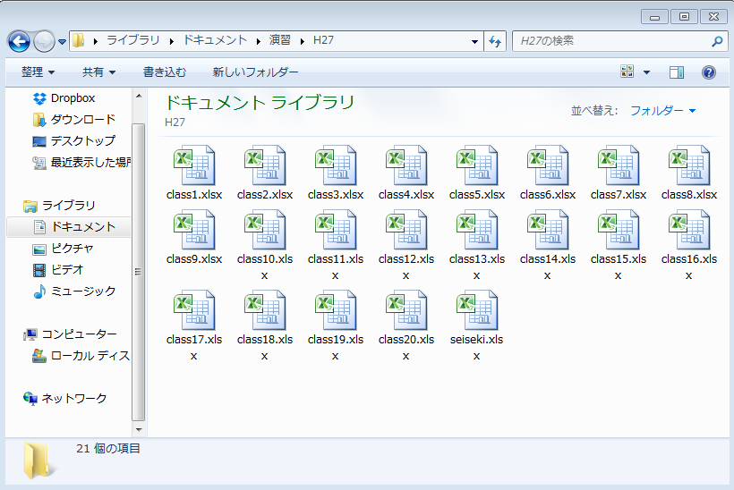
アドレス
C:\VERDEUser\User\c52a0rlt\演習\H27
パスをコピー :
①アドレスをダブルクリックするとパスが表示される
②C:\VERDEUser\User\c52a0rlt\演習\H27
③パスをコピーする（②例は教員のパス）

Slide 16
レポート提出
提出ファイル
授業中に作成したエクセルファイル2つ
①data2.xls
②seiseki.xls
提出期限
8月4日

